Slide 1


“IMPLEMENTASI NAÏVE BAYES UNTUK MEMPREDIKSI CALON MAHASISWA BARU YANG AKAN LANJUT MELAKUKAN PEMBAYARAN ATAU TIDAK” (Studi Kasus : PMB UIN Bandung)

Slide 2
01
Pendahuluan
Latar Belakang, Rumusan Masalah, Tujuan, Batasan Masalah
02
Pembahasan
Pemodelan binis, Sistem usulan, Analisis, Algoritma, Program.
03
Penutup
Kesimpulan

Slide 3
01
Pendahuluan
Latar Belakang, Rumusan Masalah, Tujuan, Batasan Masalah

Slide 4
Latar belakang
Fenomena : Banyak calon mahasiwa baru yang telah lulus dari seleksi PMB. Namun tidak melakukan registrasi, berupa tidak membayar UKT semester awal.
Problem : banyak terbuangnya kuota yang telah ditentukan oleh pihak UIN Sunan Gunung Djati Bandung

Slide 5
RUMUSAN MASALAH
Bagaimana Implementasi Naïve Bayes dalam pengklasifikasi calon mahasiswa baru yang akan lanjut melakukan pembayaran atau tidak ?
Bagaimana tingkat akurasi dari metode Naive Bayes dalam pengklasifikasi calon mahasiswa baru yang akan lanjut melakukan pembayaran atau tidak ?

Slide 6
Tujuan Penelitian
Mengetahui cara penerapan implementasi Naive Bayes pada calon mahasiswa baru yang akan lanjut melakukan pembayaran atau tidak
Mengetahui akurasi dari metode Naive Bayes pada calon mahasiswa baru yang akan lanjut melakukan pembayaran atau tidak

Slide 7
Batasan Masalah
Pembangunan aplikasi ini menggunakan metode Prototype
Prediksi data menggunakan metode Naïve Bayes
Aplikasi ini dibangun menggunakan Bahasa pemrograman PHP
Data yang diteliti menggunakan data PMB tahun 2018 yang ada di UIN Bandung dari beberapa seleksi yaitu SNMPTN, SBMPTN, UM-PTKIN, SPAN-PTKIN, dan Mandiri

Slide 8
02
Pembahasan
Sistem usulan, Analisis, Algoritma, Program.

Slide 9
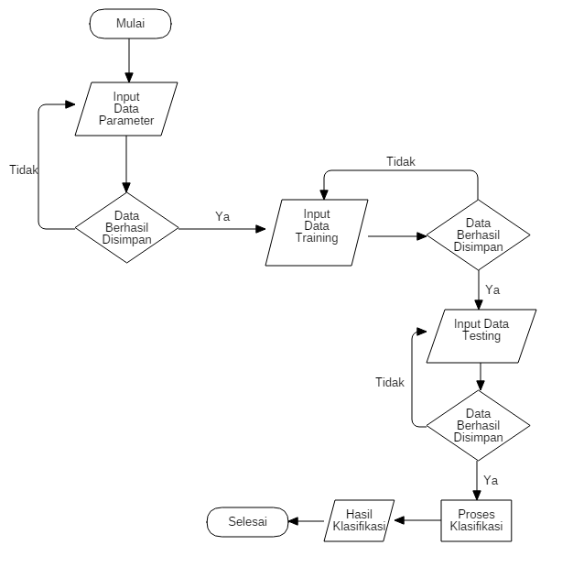
Sistem usulan

Slide 10
Analisis data
Data diambil dari 5 seleksi PMB yaitu : SNMPTN, SBMPTN, UM-PTKIN, SPAN-PTKIN, dan Mandiri
Data penelitian memiliki 12 parameter dalam menentukan klasifikasi yaitu : jurusan, fakultas, kategori ukt, jenis kelamin, jalur masuk, tempat tinggal, kendaraan pribadi, asal sma, pekerjaan ibu, gaji ibu, pekerjaan ayah, gaji ayah, dan 1 class untuk penentu prediksi yaitu status pembayaran
Data training yang digunakan yaitu 2000 data
Data testing yang digunakan yaitu 1000 data

Slide 11
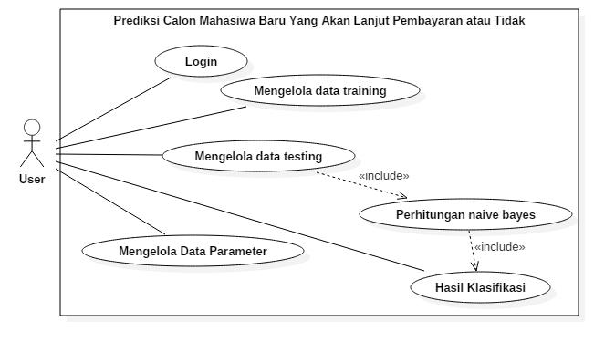
USE CASE

Slide 12
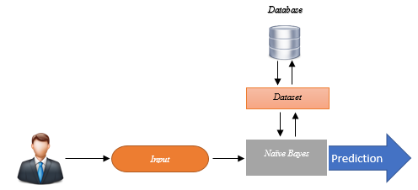
Arsitektur sistem

Slide 13
DEMO APLIKASI

Slide 14
03
Kesimpulan

Slide 15
KESIMPULAN
Algoritma Naïve Bayes yang diterapkan pada aplikasi ini memberikan hasil yang cukup akurat dalam menentukan predisksi calon mahasiwa baru yang akan lanjut melakukan pembayaran atau tidak
Algoritma Naïve Bayes ini memberikan tingkat akurasi yang sangat besar yaitu 87,2% dengan data testing yang digunakan sebanyak 1000 data

Slide 16
TERIMA KASIH

